Slide 1
رَحِيلُ إمامِ الـمُقْرِئِينَ الشَّيْخِ الطَّبْلاوِيّ
Dr. Ehab Atta

Slide 2
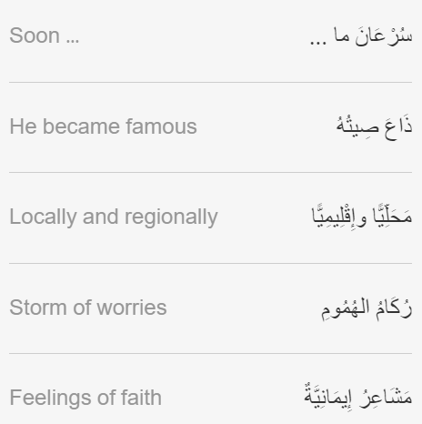
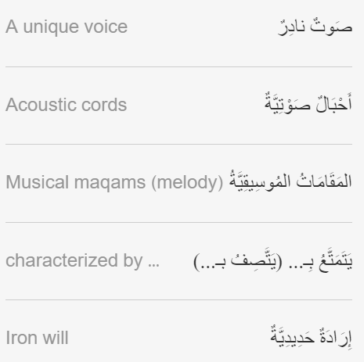

Slide 3
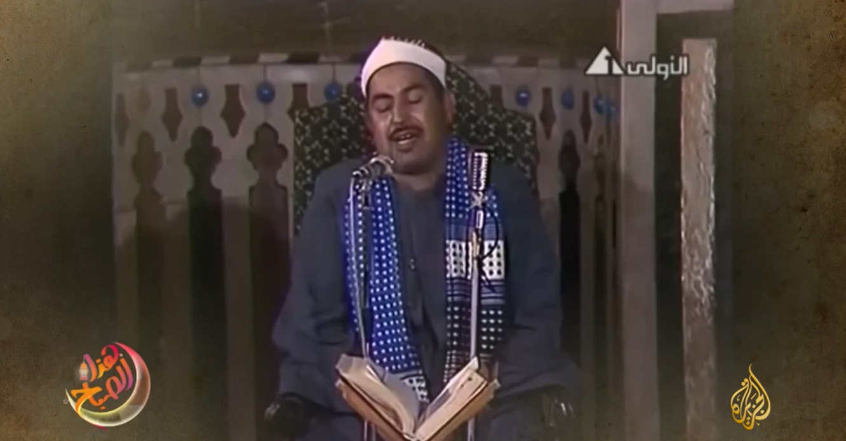
https://learning.aljazeera.net/ar/node/20730

Slide 4
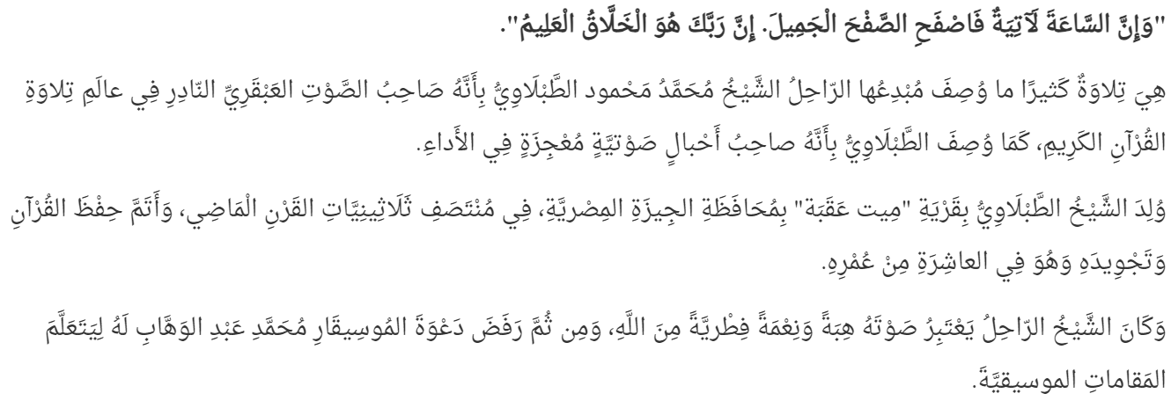

Slide 5
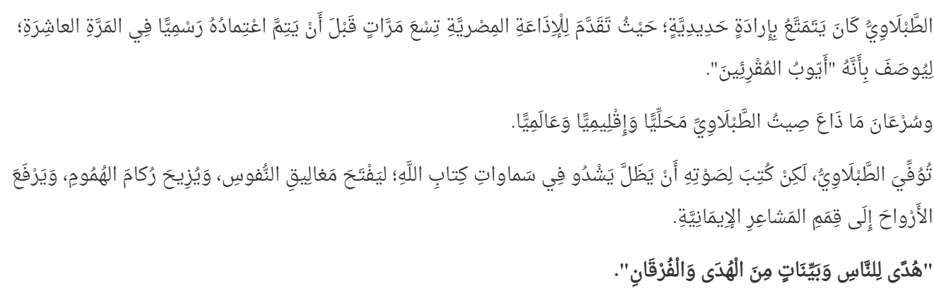

Slide 6


